Slide 1
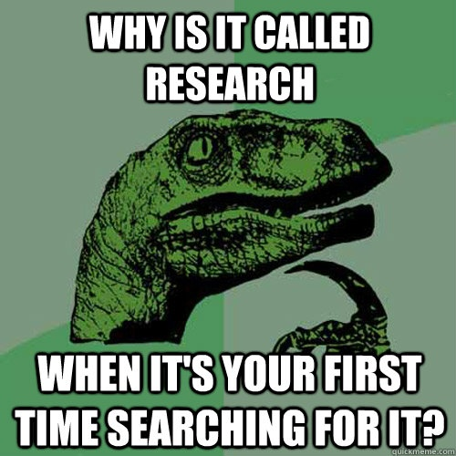
НИПС 08.10.2025
Как проводить исследование в области востоковедения

Slide 2

Что такое востоковедение
Востоковедение - это изучение стран и народов Востока во всём их многообразии: истории, культуры, философии, политики, экономики, религии и языков.
Ключевые направления:
История и культура Востока
Политика и международные отношения
Экономика и общество
Религия и философия
Восточные языки и литература
Исследования охватывают и древние традиции, и современные явления — от династий Тан и Токугава до K-pop и исламского банкинга.

Slide 3
Почему выбирают востоковедение
Интерес к культуре и мировоззрению Востока
Возможность сравнить Восток и Россию
Восточные языки открывают новые горизонты
Восток — центр современных мировых процессов
Востоковедение объединяет гуманитарные и социальные науки
Современная китайская дипломатия, японский феномен кароси, популяризация корейской культуры — всё это темы востоковедения XXI века.

Slide 4
Как выбрать тему исследования
Советы:
Отталкивайтесь от интересов. Любите аниме - исследуйте японскую массовую культуру. Увлекаетесь политикой - выберите тему международных отношений.
Сужайте фокус. ❌ «Китайская культура» ✅ «Буддийские мотивы в архитектуре эпохи Тан»
Проверяйте доступность источников. Используйте переводы, цифровые архивы, базы НИУ ВШЭ.
💡 Лучше конкретная и выполнимая тема, чем слишком широкая идея.

Slide 5
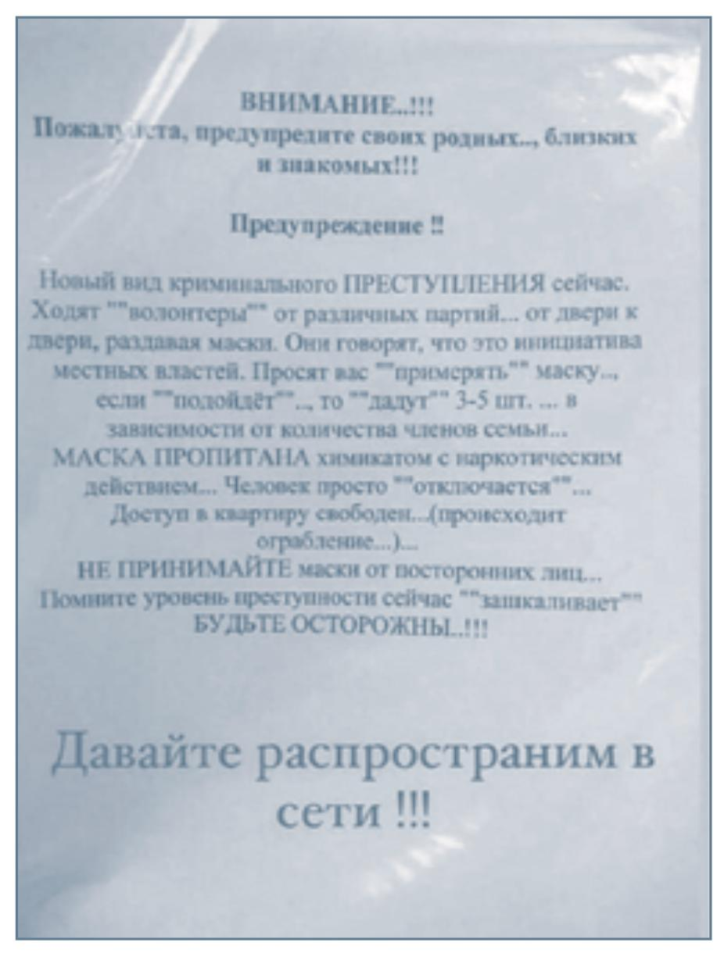
КАК ОЦЕНИВАТЬ ИСТОЧНИКИ ИНФОРМАЦИИ?
📍 ПРОВЕРЬТЕ АВТОРА НОВОСТИ
Кто сообщает вам информацию? Насколько он компетентен в теме? Насколько он беспристрастен или предвзят? Если он эксперт, то в этой ли теме или совсем в другой области? С помощью этих вопросов следует оценить, насколько стоит доверять новости.
💾 Один из самых ярких примеров фальсификации со стороны, казалось бы, очень авторитетного эксперта — «новая хронология» Анатолия Фоменко. Академик РАН, лауреат госпремии РФ в области науки и техники, математик, руководил группой исследователей, занимавшихся радикальным пересмотром мировой истории. Они заявляли, что существующая официальная хронология неверна и построена на основе глобальной фальсификации документов. К началу 2011 года по «новой хронологии» было издано более 100 книг общим тиражом около 800 тысяч экземпляров. Научным сообществом теория подверглась критике и признана лженаучной и основанной на подтасовке данных и фальсификациях.
📍 ПРОВЕРЬТЕ, НАСКОЛЬКО ЭМОЦИОНАЛЬНО ПОДАЕТСЯ НОВОСТЬ
Помните о балансе «рацио — эмоции»: если одного больше, то другого всегда меньше. Эмоциональность в преподнесении новости — явный сигнал того, что перед нами фейк или же частное мнение, а не надежный факт.
📍 ОЦЕНИТЕ СВОЮ ПРЕДВЗЯТОСТЬ
Помните о том, что наше сознание устроено сложным образом и в нем всегда есть система предубеждений, мировоззренческих координат, симпатий и антипатий. Любая новость, оказываясь в сфере нашего внимания, может попадать в эту систему и восприниматься предвзято.
Проверяйте себя ⬇️
✔️Заинтересованы ли вы в том, чтобы поверить новости?
✔️Вы ее получили от ваших «противников» или «соратников»?
Все это влияет на то, насколько факты окажутся для вас значимыми.

Slide 6
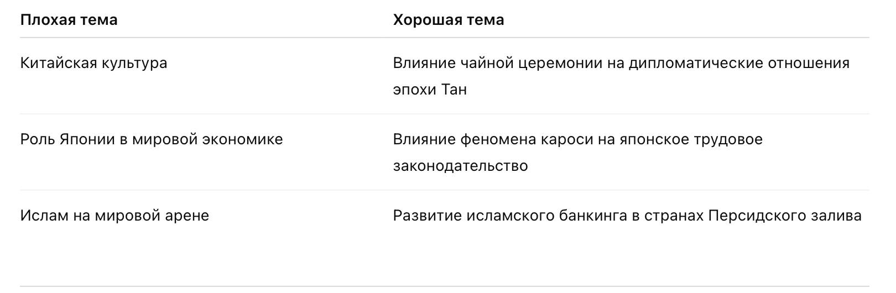
Примеры хороших тем

Slide 7
Как сформулировать цель и задачи
Цель — отвечает на вопрос «что я хочу узнать?» Задачи — шаги для достижения цели
Пример: Тема: Влияние чайной церемонии на культуру поведения в эпоху Тан Цель: Определить, как ритуалы чаепития повлияли на нормы поведения. Задачи:
Изучить развитие традиции чаепития в Китае VII–X вв.
Выявить символическое значение элементов церемонии.
Сравнить китайскую и японскую традиции чаепития.

Slide 8
Источники и материалы
Типы источников:
Исторические документы, трактаты, хроники
Литературные произведения
Философские и религиозные тексты
Современные отчёты и статьи
Медиа- и визуальные материалы (фильмы, игры, музыка)
Где искать:
КиберЛенинка: https://cyberleninka.ru
eLIBRARY: https://elibrary.ru
Google Scholar: https://scholar.google.com
Библиотека НИУ ВШЭ: https://library.hse.ru
Архивы и базы Востоковедческих институтов РАН

Slide 9
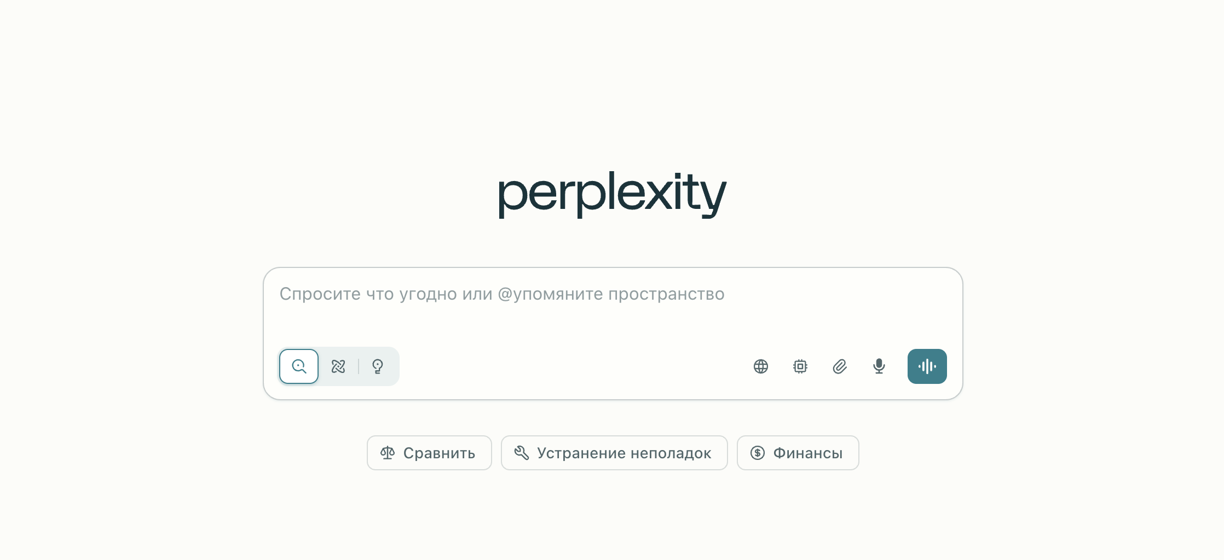
Perplexity.ai — это нейросеть для поиска.

Slide 10
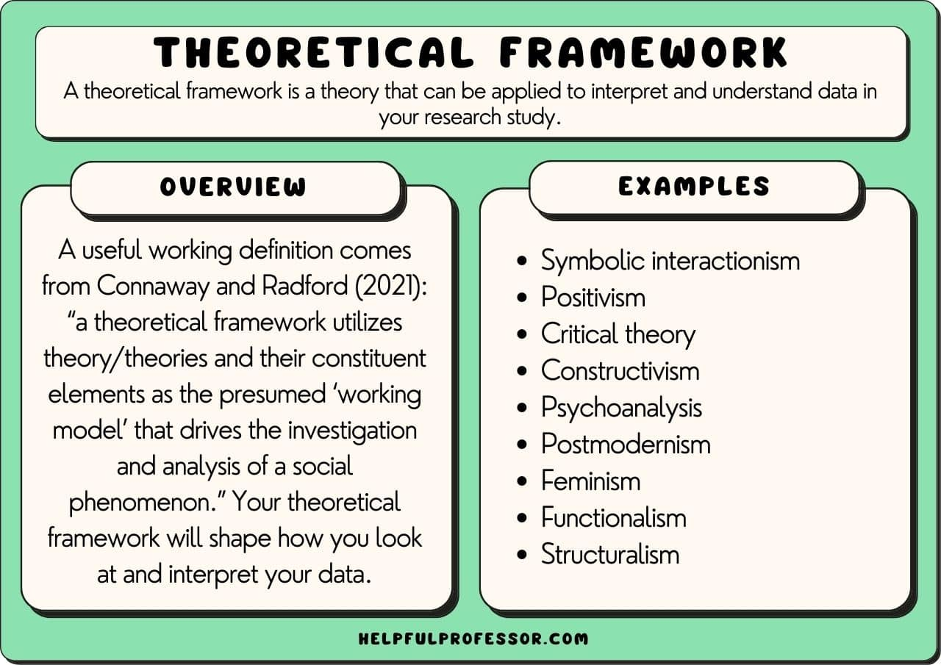
Теоретическая часть
Что включает:
Определения ключевых понятий
Исторический или культурный контекст
Обзор научных подходов
Выводы, ведущие к практической части
Советы:
Пишите связно и логично
Опирайтесь на 3–5 научных трудов
Используйте цитаты и сноски
Избегайте пересказа — анализируйте

Slide 11
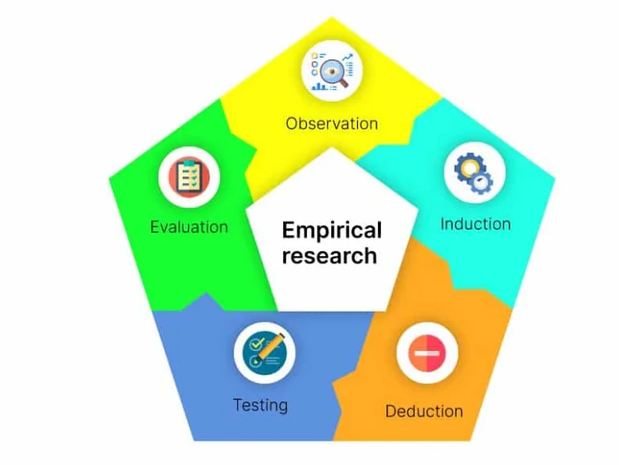
Эмпирическая часть
Задача: показать, как исследуемое явление проявляется на практике.
Методы:
Анализ конкретных кейсов
Сравнение культурных феноменов
Интерпретация визуальных и текстовых источников
Сравнение статистических данных

Slide 12
Подготовка к защите
Перед выступлением:
Проверьте структуру: актуальность → цель → задачи → выводы
Презентация должна быть лаконичной (7–10 слайдов, минимум текста)
Используйте визуальные элементы: карты, цитаты, графики
Отрепетируйте доклад — 7–10 минут
Будьте готовы ответить на вопросы комиссии

Slide 13
Где участвовать с исследованием
Конкурсы и конференции:
Высший пилотаж (НИУ ВШЭ) — https://olymp.hse.ru/projects
Конференция школьников по китаеведению — https://school.hse.ru/conference
Наука с тысячью лиц — проект НИУ ВШЭ
💡 Участие в конференциях помогает развить исследовательские навыки и подготовиться к поступлению в вузы.

Slide 14
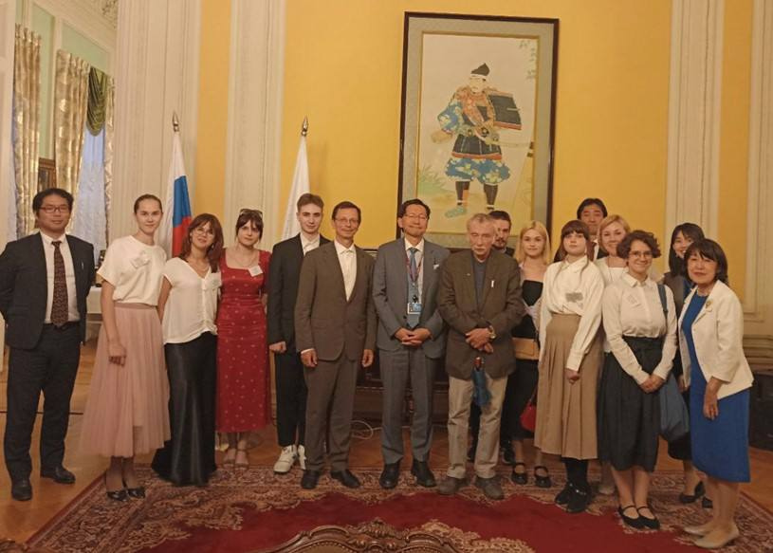
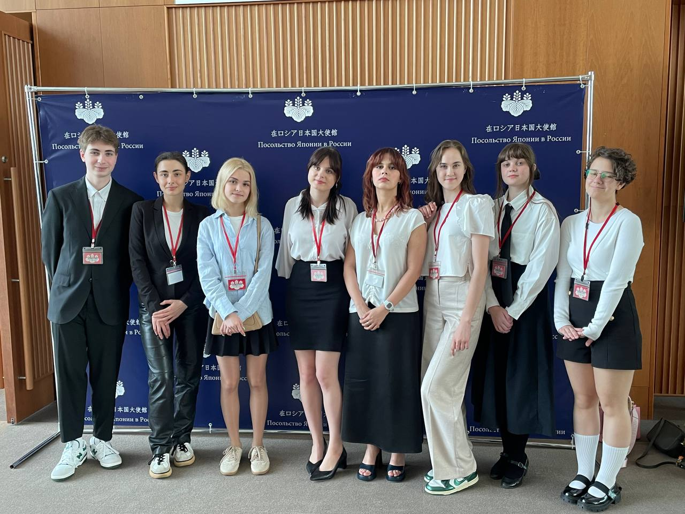

А что потом?

